Slide 1



Slide 2

In de volgende sheets zijn allerlei voorbeelden, werkvormen en linken voor je klaar gezet
Laat je inspireren, pas aan en jat eruit wat jou verder helpt!

Slide 3
Leeswijzer
Dit document is een vrolijke verzameling van werkvormen, stellingen en vragen uit het Hoe Dan?-campagnemateriaal. Gebruik het om het onderwerp sociale veiligheid op de agenda te zetten van je team of van de OR, of bereid hiermee een sessie voor over de zorg van morgen en verzamel de resultaten.
Want dat laatste is natuurlijk harstikke belangrijk. Het begint met een goed gesprek. Maar dan? Zet ideeën en inbreng om in acties, volg ze op, en blijf in gesprek met elkaar. Ook daar kan dit document en het andere materiaal bij helpen.
Hoe Dan? is een campagne van Over Morgen, een initiatief van AO VVT. Kijk op www.vvtovermorgen.nl voor alle onderdelen.

Slide 4
Inhoudsopgave
Hoe Dan-campagne
Aan de slag met het thema sociale veiligheid
Video's + gesprek over de video's
Sheets voor een werkoverleg of andere sessie
  Werkvormen voor teamoverleg of andere sessie
  Posters

Slide 5
Hoe Dan?
De landelijke campagne Hoe Dan? zoekt de beste ideeën van medewerkers voor de zorg van morgen.
De boodschap van de campagne:
Je hebt een prachtig vak in de mooiste sector, waar je écht iets kunt betekenen voor een ander. Tegelijkertijd is het keihard werken en maak je je ook zorgen. De vraag naar zorg stijgt, maar het aantal collega’s niet.
Ongetwijfeld heb jij of een collega wel eens uitgeroepen: Hoe dan? Hoe gaan we het morgen anders doen dan vandaag? Wat heeft de zorg nodig? Wat heb jij nodig? Als zorgprofessional heb je de beste kijk hierop. Laten we samen antwoorden zoeken.

Slide 6




Hoe Dan?
Hoe Dan? bestaat uit campagnemateriaal waarmee zorgorganisaties het gesprek over de zorg van morgen voeden.
Gesprekskaarten en een kletspot met prikkelende vragen en stellingen die stof geven voor een gesprek over de zorg van morgen.
Een bankje en de scheurmuur zijn blikvangers in een gemeenschappelijke ruimte of hal. Van de scheurmuur is een klein bureaumodel.
Zorgorganisaties in de VVT kunnen kosteloos het materiaal bestellen via www.hoedan.nl
Er zijn workshops over hoe je het maximale haalt uit een Hoe Dan?-campagne.
6

Slide 7
Aan de slag met het thema sociale veiligheid
In de volgende sheets staan afbeeldingen en materiaal om een gesprek te starten. Pas het aan, verwijder en voeg zelf inhoud toe. Het videomateriaal komt uit de tv-serie Zorgen, die 6 mbo-studenten heeft gevolgd. Je vindt dit via zorgeninbeeld.nl
Tips voor het gebruik van zorgeninbeeld
Ga naar zorgeninbeeld.nl en filter op thema Veilig werken, of grenzen stellen en bekijk welke video's je wilt gebruiken. Je vindt hier ook suggesties voor vragen om het onderwerp te bespreken.
De video's van zorgeninbeeld kun je niet downloaden. In de volgende sheets hebben se een selectie klaargezet met linken naar video's.
Zorg dus dat je internetverbinding hebt als je ze wilt laten zien.
(Zie ook de handleiding of instructievideo van zorgeninbeeld.nl)

Slide 8
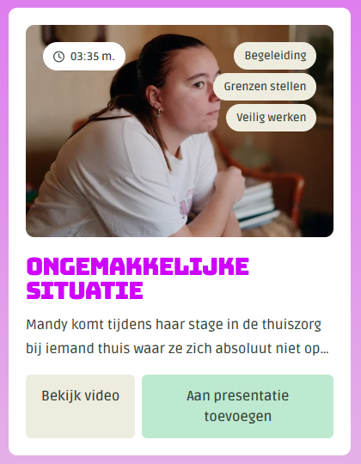
Video uit Beeldbank Zorgen in Beeld
Ruimte voor tekst
Nog meer tekst
Et cetera
Zet de powerpoint op presentatiestand en klik op de afbeelding om de video te starten. Hiervoor moet je internetverbinding hebben!

Slide 9



Ruimte voor tekst

Slide 10
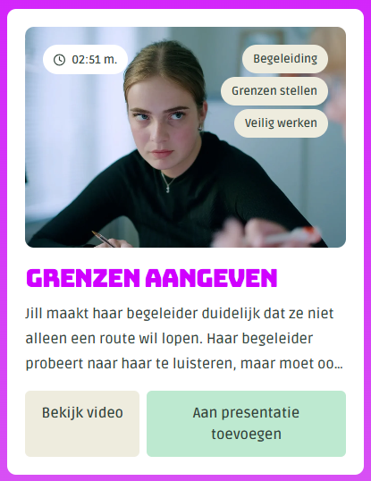
Video uit Beeldbank Zorgen in Beeld
Ruimte voor tekst
Nog meer tekst
Et cetera
Zet de powerpoint op presentatiestand en klik op de afbeelding om de video te starten. Hiervoor moet je internetverbinding hebben!

Slide 11
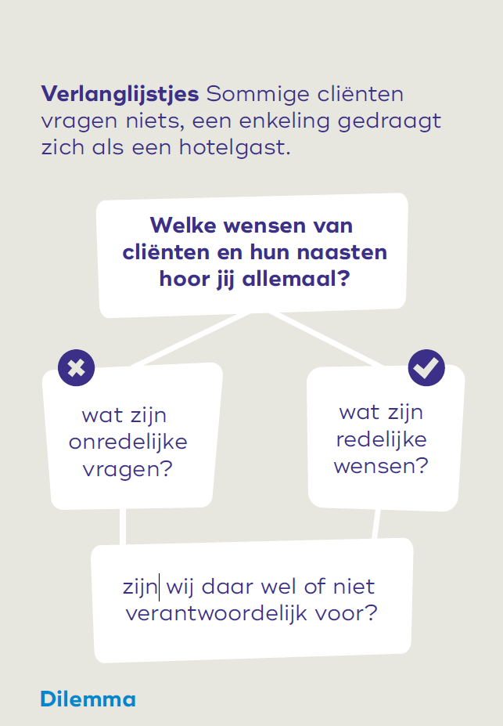
Ruimte voor tekst

Slide 12
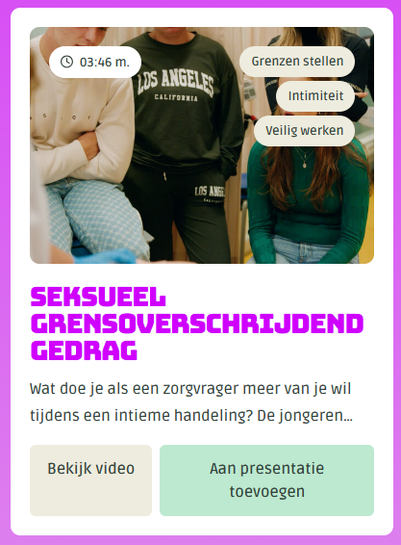
Video uit Beeldbank Zorgen in Beeld
Ruimte voor tekst
Nog meer tekst
Et cetera
Zet de powerpoint op presentatiestand en klik op de afbeelding om de video te starten. Hiervoor moet je internetverbinding hebben!

Slide 13

Ruimte voor tekst

Slide 14

Ruimte voor tekst
Nog meer tekst
Et cetera
Posters uit de campagne Jij doet ertoe, voor intern gebruik. Zie hier voor de hele campagne en het materiaal om veilig werken intern op de agenda te zetten.

Slide 15

Ruimte voor tekst

Slide 16

Ruimte voor tekst
Bekijk ook wat er staat over veilig werken:
in de cao: Cao app - AO VVT
in de arbocatalogus: Home - Arbocatalogus VVT

Slide 17

Ruimte voor tekst

Slide 18

Ruimte voor tekst

Slide 19

Ruimte voor tekst

Slide 20

En er is nog meer….
Hier kun je meer informatie vinden over allerlei ondersteuning, handreikingen, tips en instrumenten:
Kletspot Hoe Dan? met kaartjes over sociale veiligheid
Bestel de kletspot en navulset hier
Ander materiaal vanuit AO VVT:
Aanpak Veiligezorg in de organisatie inrichten - AO VVT
Maak ongewenst gedrag bespreekbaar - AO VVT
Cao app - AO VVT

Slide 21
Werkvormen Hoe dan?
In de volgende sheets staan werkvormen voor een origineel teamoverleg of andere sessie om creatieve oplossingen en ideeën te verzamelen, en een gesprek op gang te brengen.
Gebruik de gesprekskaarten van Hoe Dan?, de kletsapp, de kletspot of de prikkelende vragen en thema's als je onderwerpen zoekt voor het overleg.

Slide 22


Werkvormen Hoe Dan?

Slide 23


Slide 24


Slide 25


Slide 26
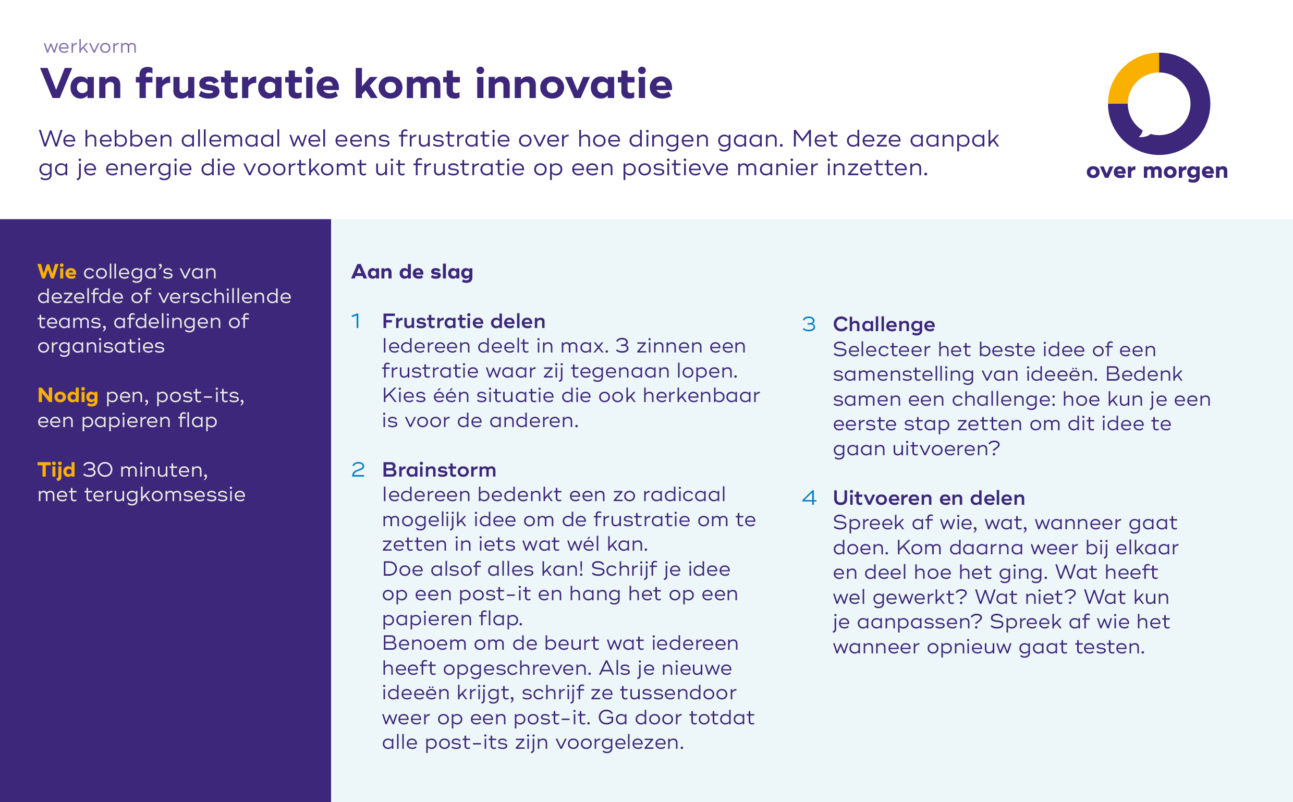

Slide 27


Slide 28


Slide 29


Slide 30








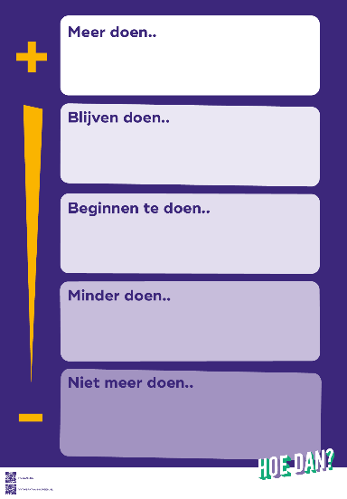

Posters
Er zijn 10 losse Hoe dan? posters om tijdens een sessie of overleg inhoud te verzamelen. Bestel ze via de toolkit.

